Slide 1
SPACE
ATTACK
Desarrollo de Aplicaciones Móviles

Slide 2
ÍNDICE
01
01
02
02
03
05
04
03
05
06
06
SOBRE NOSOTROS
INTRODUCCIÓN
Here you could describe the topic of the section
Here you could describe the topic of the section
¿Quiénes somos?
¿En qué consiste nuestro juego?
REQUISITOS MÍNIMOS
BUDGET
DESAFÍOS PLATA
Here you could describe the topic of the section
Here you could describe the topic of the section
Here you could describe the topic of the section
Arquitectura básica, controles, enemigos e interfaz.
Diseño, disparo múltiple y varios tipos de naves.
GOALS & STRATEGY
DESAFÍOS ORO
KPI OVERVIEW
BIBLIOGRAFÍA
Here you could describe the topic of the section
Here you could describe the topic of the section
Paralaje, múltiples enemigos, ítems con poderes, sonidos y música.
¿Qué hemos consultado para realizar el proyecto?

Slide 3
01
Sobre nosotros
¿Quiénes somos?

Slide 4
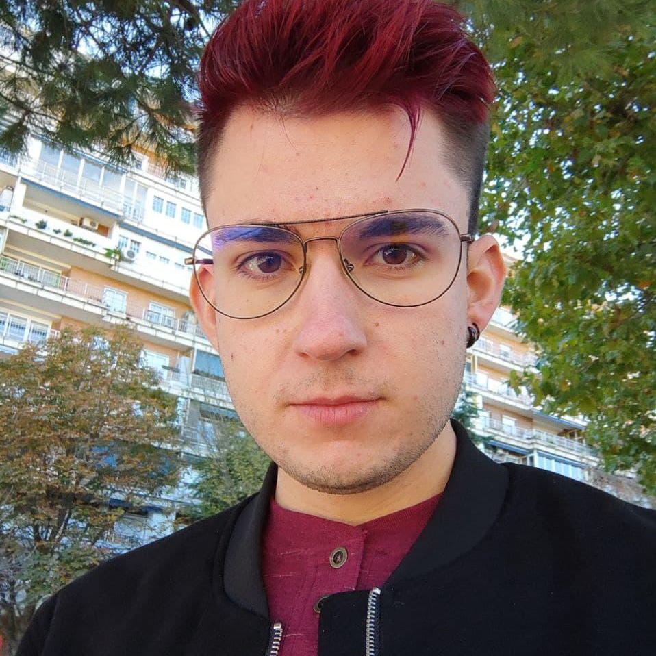
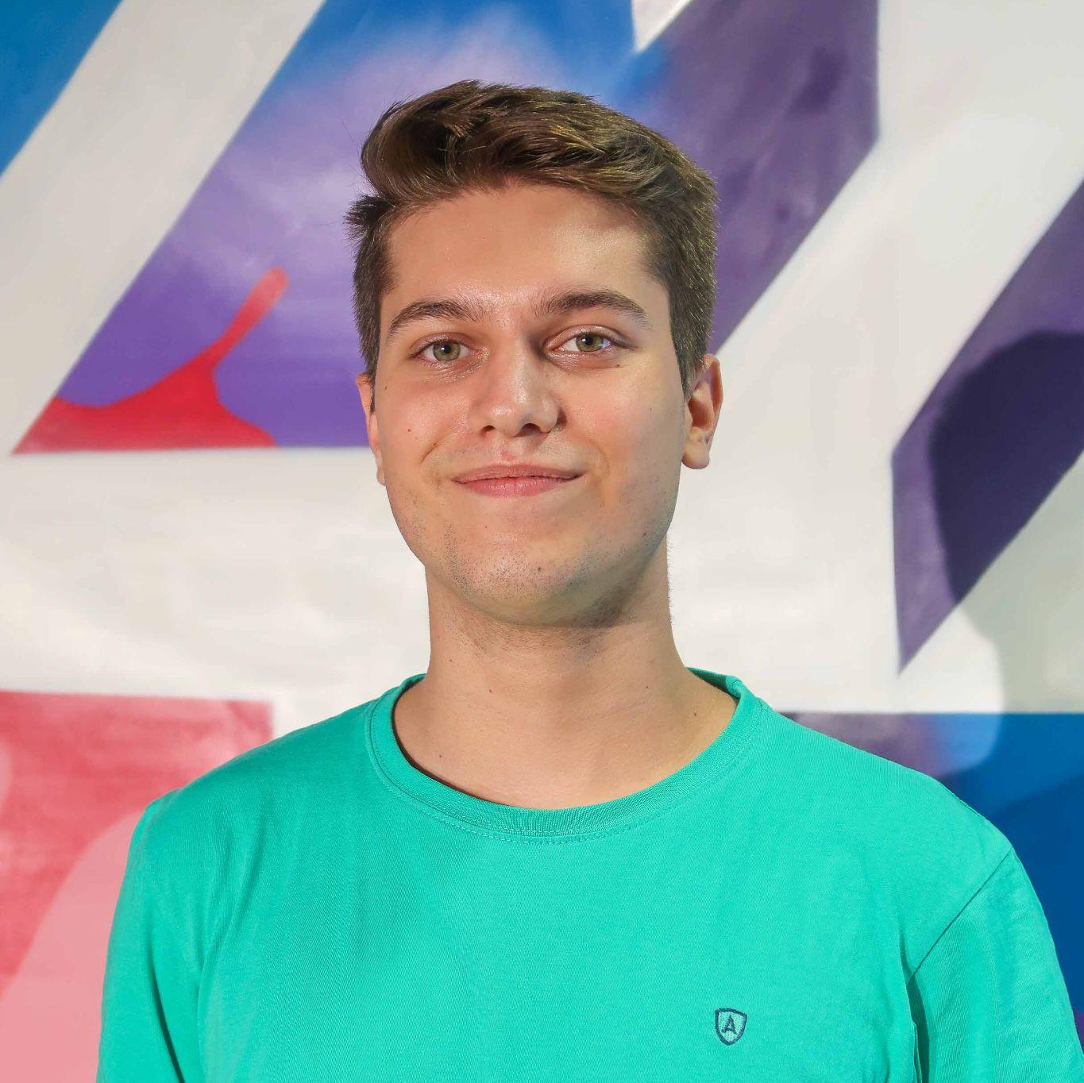

GRUPO 12
Baldomero Rodríguez
Javier Vico
linkedin.com/in/baldo-rodriguez
linkedin.com/in/javier-vico

Slide 5
02
INTRODUCCIÓN
SPACE ATTACK
¿En qué consiste nuestro juego?

Slide 6

INTRODUCCIÓN
ELECCIÓN
¿Una lenta y poderosa o una rápida pero con menos ataque y defensa?
POWER-UPS
Puedes encontrar mejoras de cadencia de disparo o vidas extra.
BOSS FINAL
Derrota a la nave nodriza para completar el nivel.

Slide 7
Arquitectura básica, controles, enemigos, interfaz, fin de partida.
03
REQUISITOS
MÍNIMOS

Slide 8

DIAGRAMA DE FLUJO
Selección de aeronave.
Vuelve a jugar o vuelve al menú.
JUEGO
MENÚ
Combate contra los OVNIS.
PAUSA

Slide 9
DIAGRAMA DE FLUJO
Vuelta al juego.
Vuelta al menú.
RESULTADO
JUEGO
Victoria o derrota.
MENÚ

Slide 10
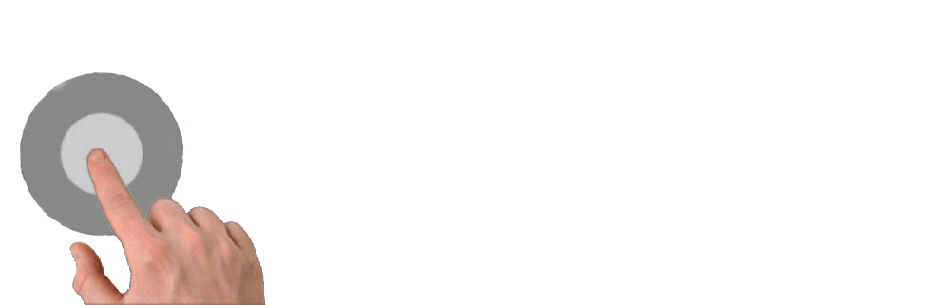
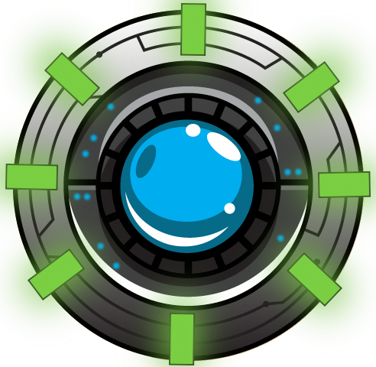
CONTROLES Y ENEMIGOS
CONTROLES
OVNIS
NAVE NODRIZA
Joystick virtual visible en pantalla.
Enemigos básicos, se mueven en una dirección.
Final Boss, se mueve en varias direcciones, dispara, tiene 5 vidas.

Slide 11

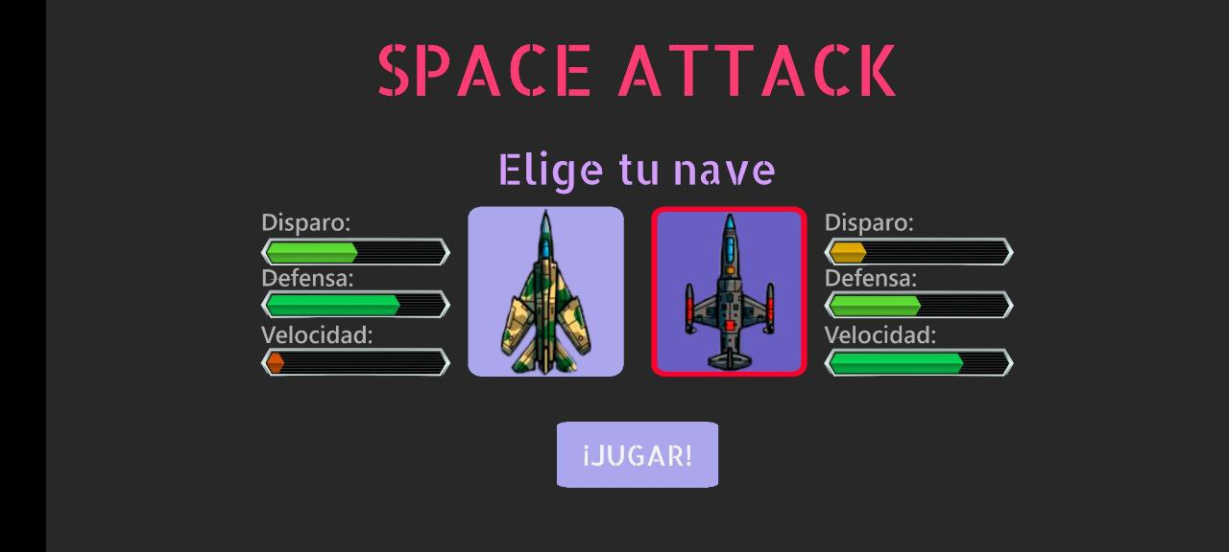
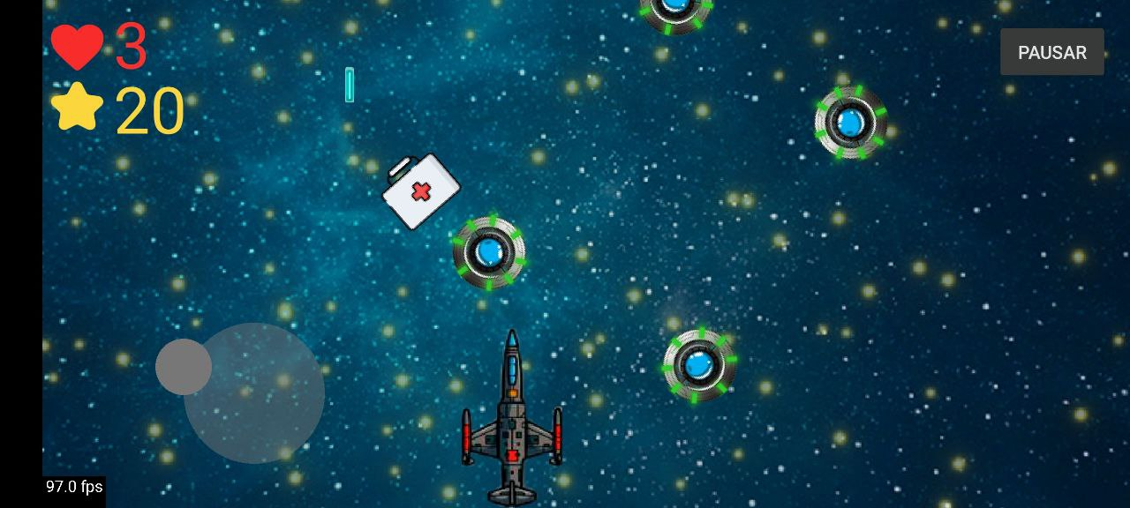
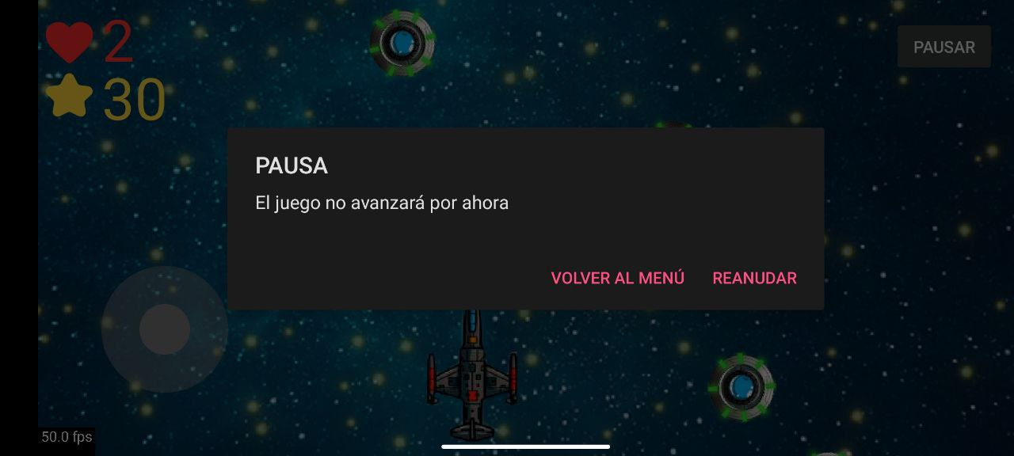
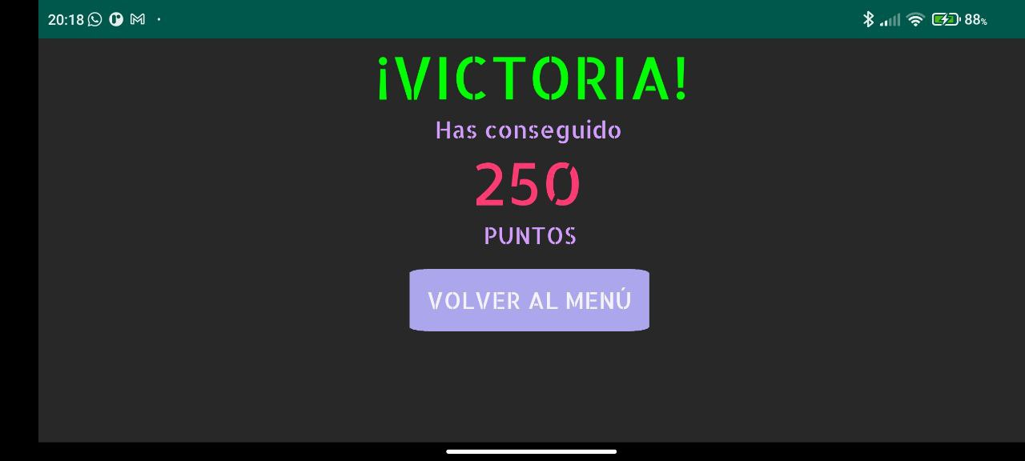
INTERFACES

Slide 12
04
DESAFÍOS PLATA
Diseño, disparo múltiple y varios tipos de naves.

Slide 13







DISEÑOS
DISPAROS
POWER-UPS
Diferentes disparos, adaptados a la nave y al tiro.
Cajas de munición y botiquín.
ENEMIGOS
FONDO
Enemigos comunes y Final Boss. (OVNIS y NAVE NODRIZA)
Dos capas para ofrecer profundidad.

Slide 14
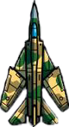
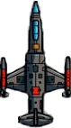

ELECCIÓN DE NAVES
AERONAVE TANQUE
AERONAVE ÁGIL
42%
Disparo
23%
Disparo
73%
Defensa
51%
Defensa
18%
Velocidad
82%
Velocidad

Slide 15
DISPAROS MÚLTIPLES

Slide 16
MOBILE WEB
05
DESAFÍOS ORO
Paralaje, múltiples enemigos, ítems con poderes, sonidos y música.

Slide 17
MÚLTIPLES ENEMIGOS Y POWERUPS
OVNI
MUNICIÓN
Se mueve en una dirección
Aumenta la cadencia de disparo permanentemente
JUPITER
NAVE NODRIZA
BOTIQUÍN
Se mueve por la pantalla y dispara
Cura 1 punto de salud

Slide 18
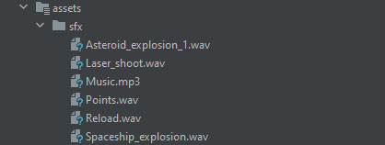
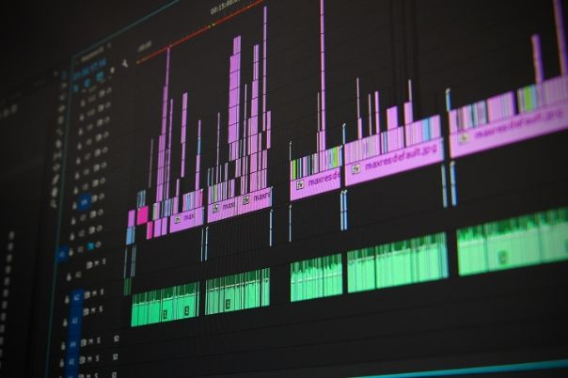
EFECTOS DE SONIDO Y PARALAJE

Slide 19
GRACIAS
¿RUEGOS Y PREGUNTAS?
Baldomero Rodríguez Árbol
Javier Vico Gallego
Grupo 12
Please keep this slide for attribution

